Slide 1
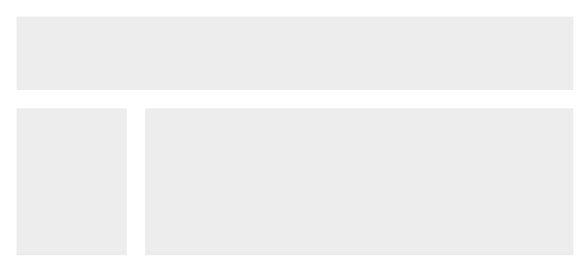
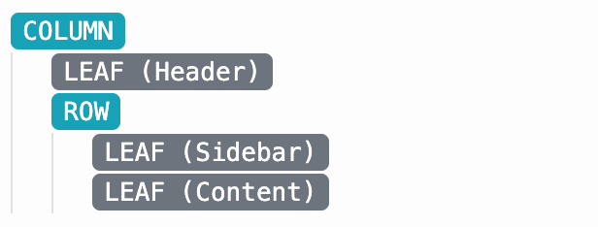
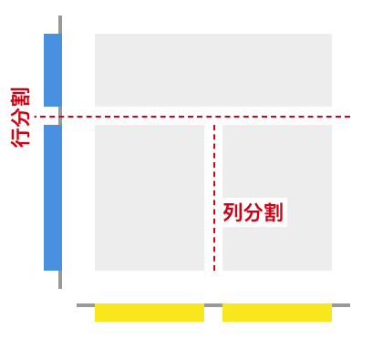
布局算法特性一：行列分割 - 投影算法
目标：不用管图层顺序，只用坐标，把元素排成「从上到下，从左到右」的行列结构，本质上就是“重分组” + “打标签”
输入：扁平的设计图层
处理：扁平的设计图层
输出：层级化的布局树
→
Header
投影算法
Sidebar
Content
设计工具导出的原始数据是一份扁平的节点列表。
生成一个全新的、描述布局关系的树形结构数据。
每个元素仅仅只包含绝对坐标和尺寸（x, y, width, height）,缺乏布局上的父子、兄弟之间的关系。
节点被组织成 行（Row）、列（Column）等逻辑容器
1. 关系预识别 (建立层级)
通过检测`包含`关系构建父子结构，通过`相交`关系处理覆盖物 (如绝对定位)。
{
"type": "COLUMN",
"children": [
{ “type”: “LEAF”, “element”: “Header” },
{ "type": "ROW",
"children": [ ... ]
}
]
}
[
{ “name”: “Sidebar", "x": 70, "y": 10, ... },
{ “name”: “Content", "x": 70, "y": 150, ... },
{ “name”: “Header", "x": 10, "y": 10, ... }
]
2. 投影分割 (分组布局)
对同级“相离”的元素进行投影，寻找空白间隙，将其分组成行或列。
3. 递归执行 (深入细节)
痛点: 无法直接解析，图层节点之间的关系、顺序未有效表达，无法反应空间布局。
对每个新创建的行/列容器，递归地重复上述过程，直至完成处理所有节点。

